Slide 1
김명호/김승민/김은비/김재준/정소연
(A-3)
+
나자바봐라

Slide 2

+
목차
01
02
프로그램 흐름도
설계
클래스 다이어그램 및 ERD
03
04
05
기능별 소개
소감
구현영상
클래스 및 메서드 기능 설명
코드 작성 의도 설명
02

Slide 3
+
01
프로그램 흐름도

Slide 4

+
아이스크림 매장 관리 및
주문 프로그램

Slide 5
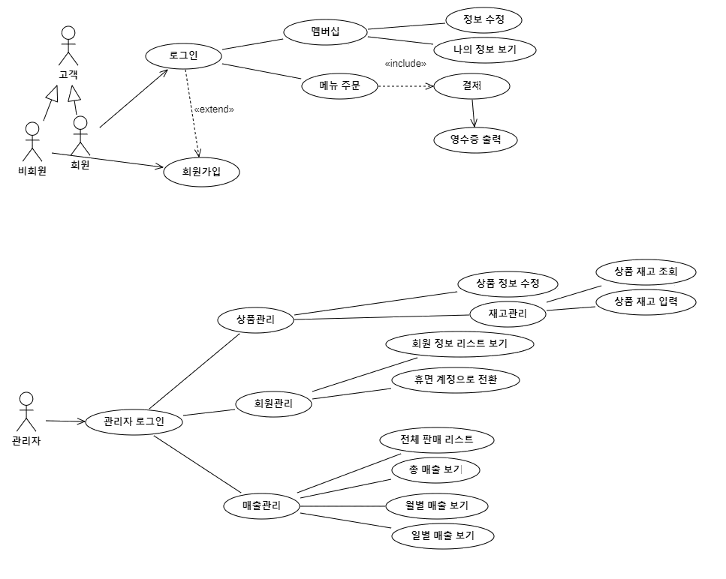
프로그램 흐름도
+

Slide 6
+
02
설계
클래스 다이어그램 및 ERD

Slide 7
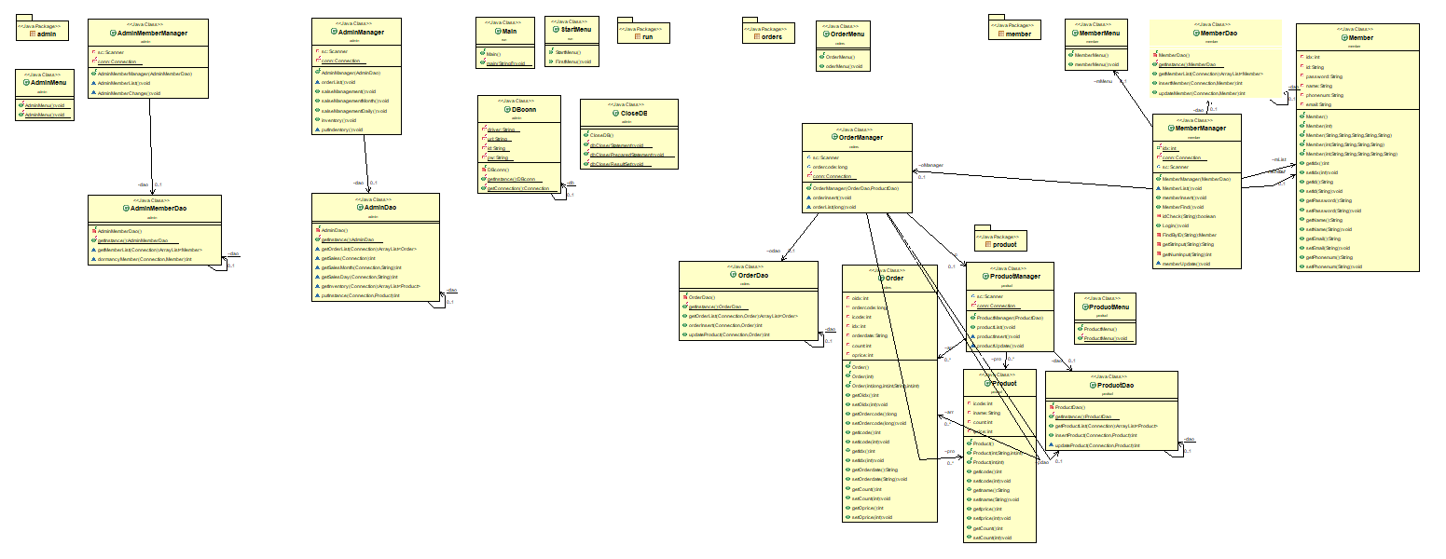
설계_클래스 다이어그램
+

Slide 8
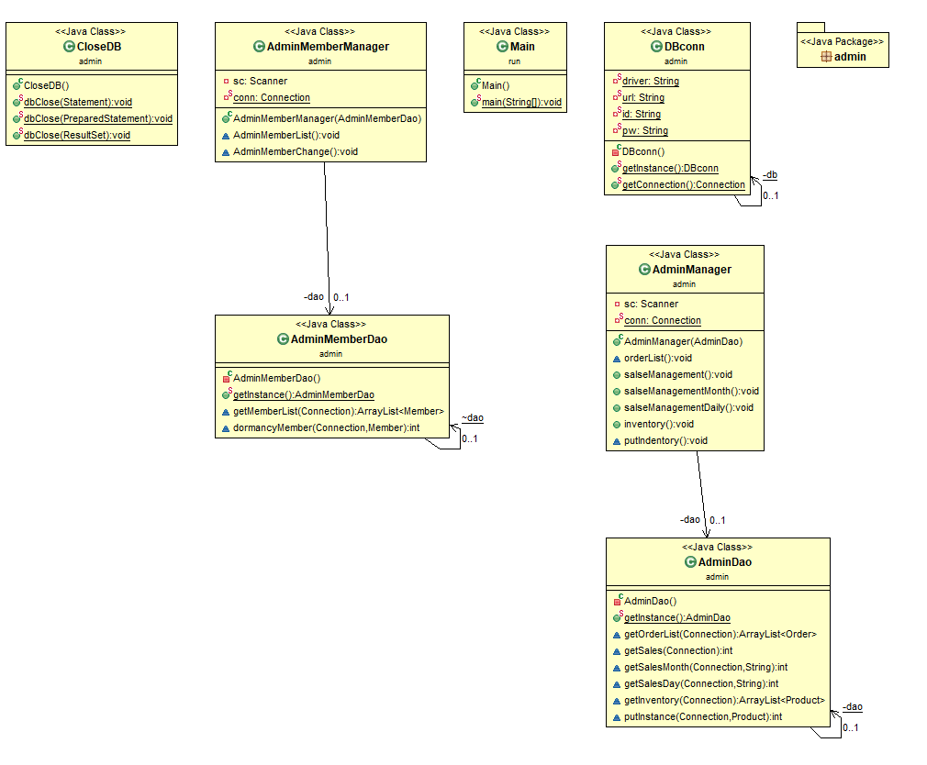
설계_클래스 다이어그램
Admin Package
+

Slide 9
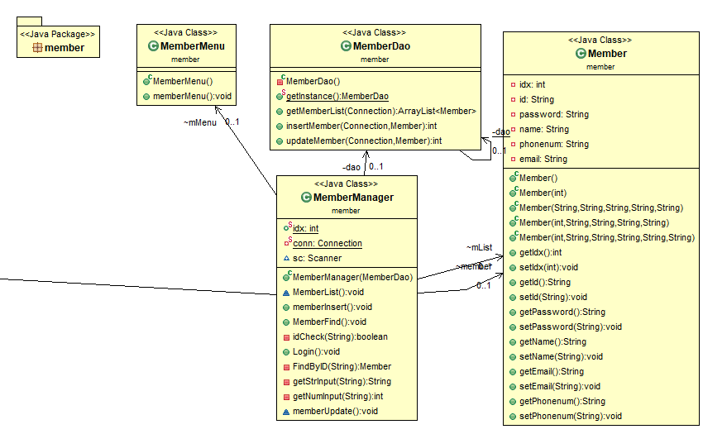
설계_클래스 다이어그램
Member Package
+

Slide 10
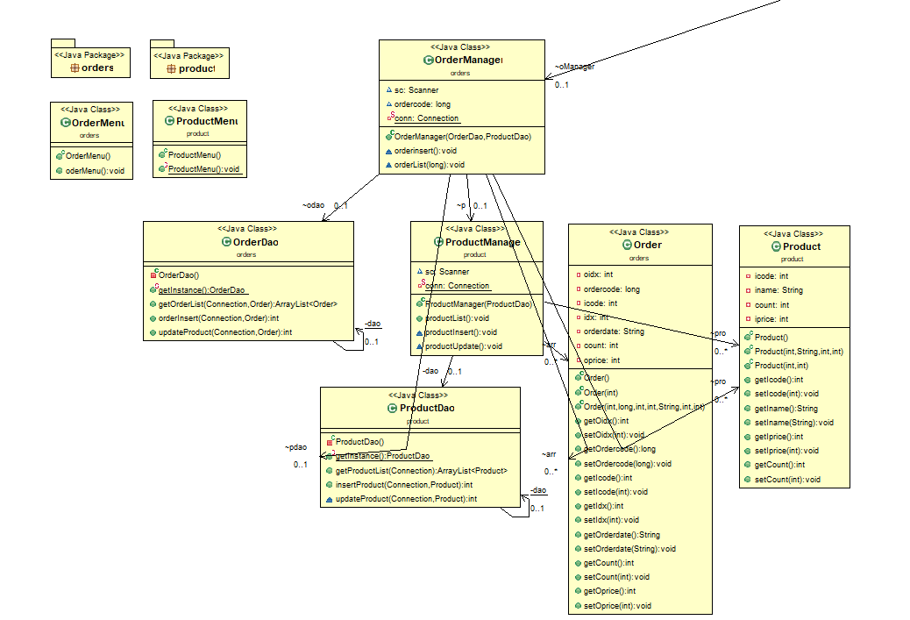
설계_클래스 다이어그램
Order Package & Product Package
+

Slide 11
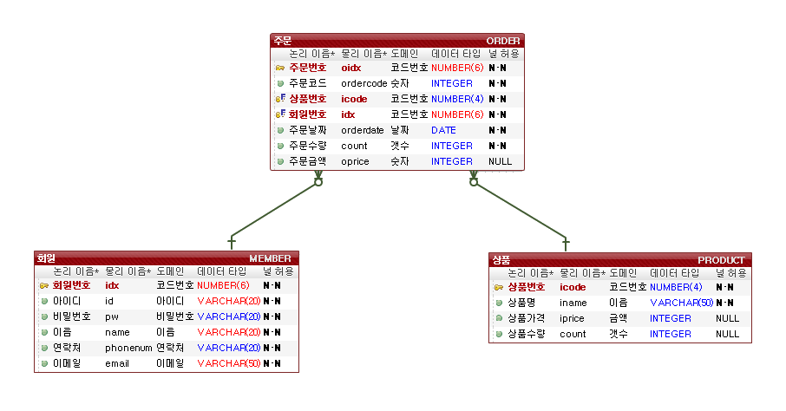
+
설계_ERD

Slide 12
+
03
기능별 소개
클래스 및 메서드 기능 설명
코드 작성 의도 설명

Slide 13
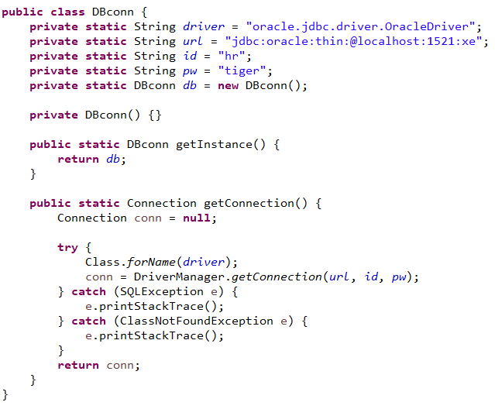
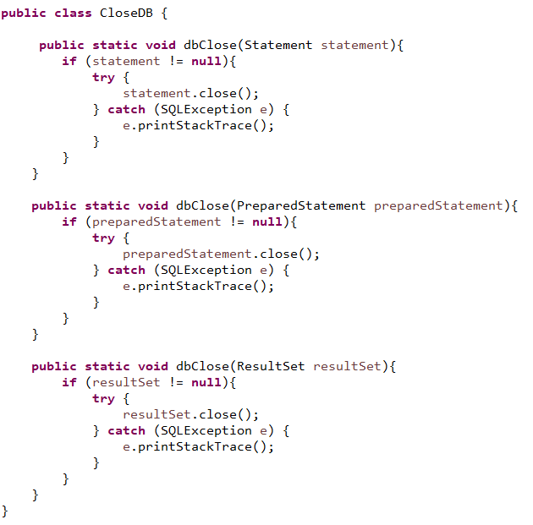
- JDBC
+
DB Connection
DB Connection Close

Slide 14
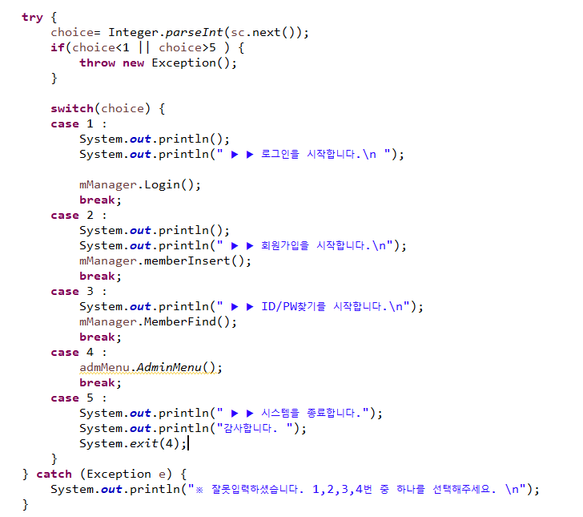
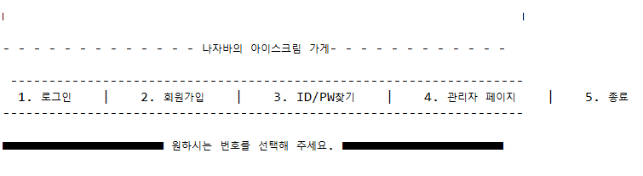
- 메인 페이지
+
관리자 페이지 메뉴

Slide 15
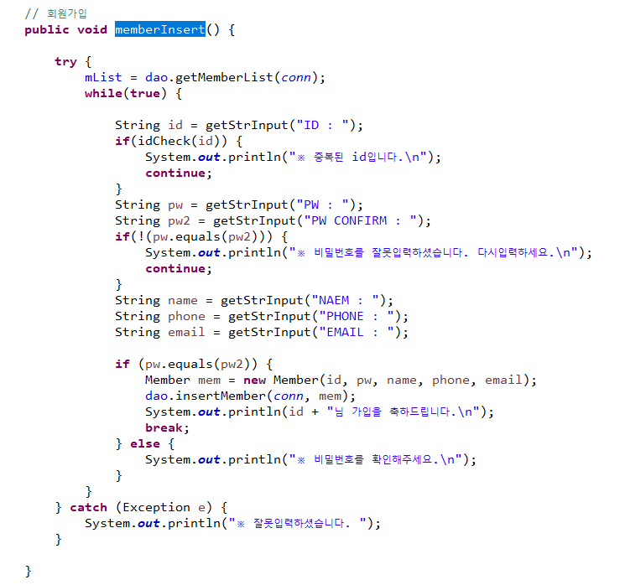
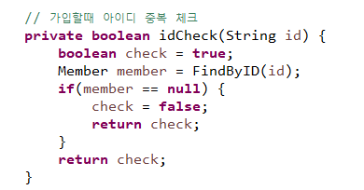
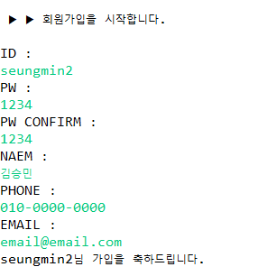
- 회원가입
+

Slide 16
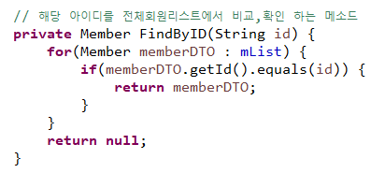
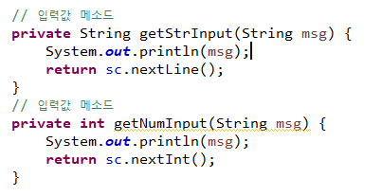
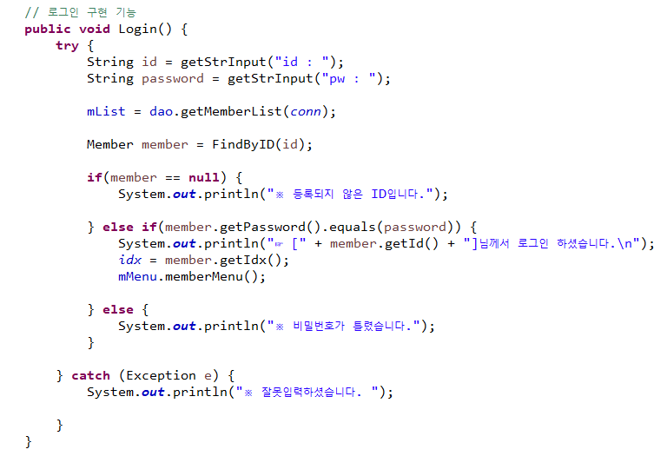
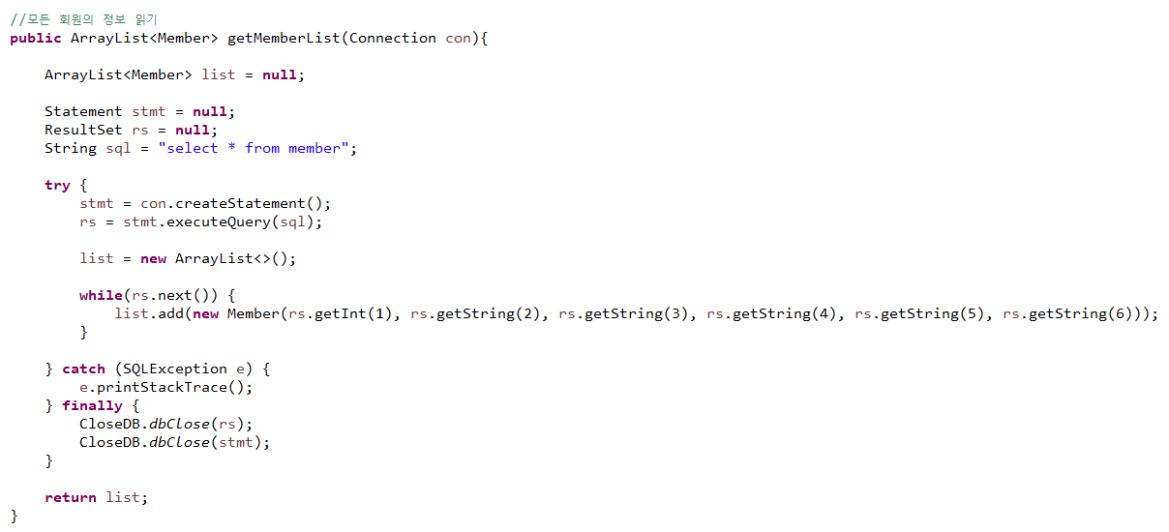
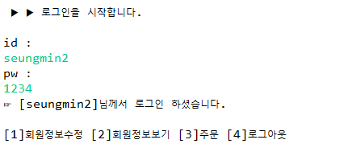
- 로그인
+

Slide 17
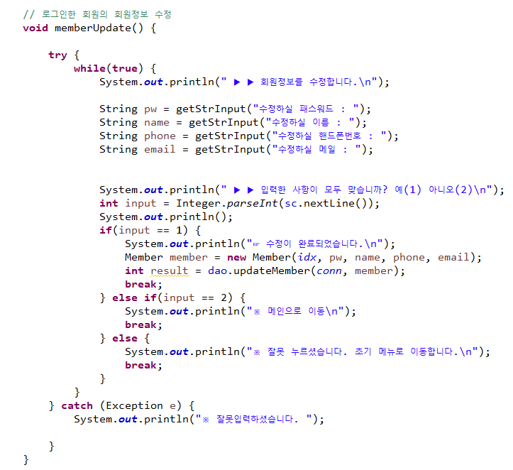
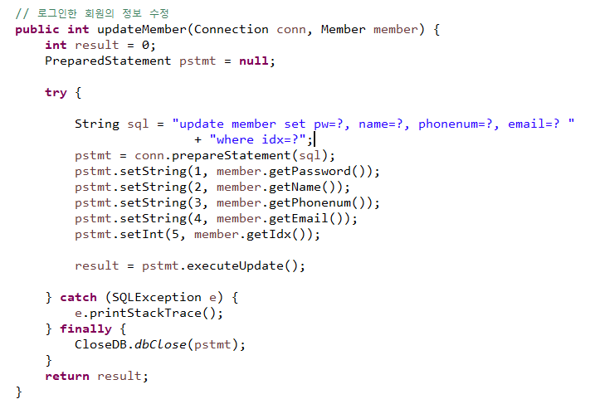
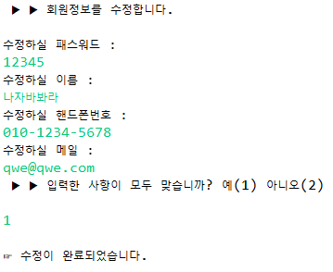
- 로그인_마이페이지
+
회원 정보 수정

Slide 18
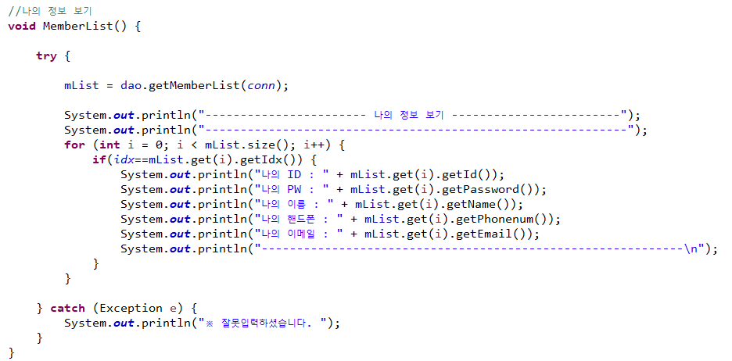
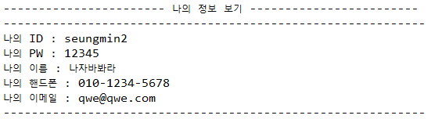
- 로그인_마이페이지
+
나의 회원 정보

Slide 19
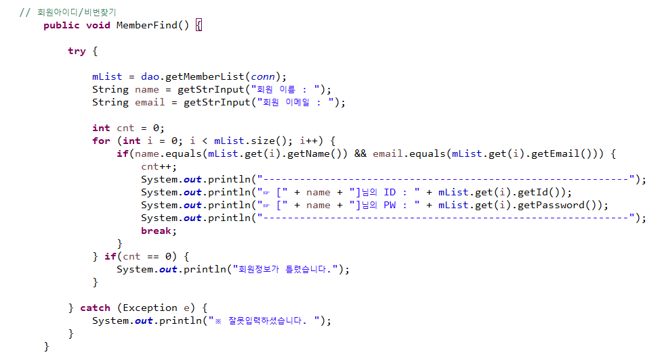
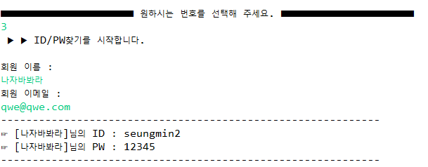
- ID/PW 찾기
+

Slide 20


주문하기 – 흐름 다시 살펴보기
+
E-R 다이어그램
회원
N
주문
M
상품
기본 키 : 주문번호 ( OIDX)
– 시퀀스
주문의 외래 키 : 회원번호,
상품번호
동일 회원의 한번에 여러 개의 물건 구매를 구분하기 위한 키 :
주문코드(ORDERCODE)
회원번호
상품번호
상품수량
문제점
한 건의 주문마다 주문번호는 시퀀스로 하나씩 올라가고 한 회원이 여러 개의 물건을 구매하면 한번의 주문을 구별 할 수 없다. → 회원번호로 구별하자 !
회원번호로 한 개의 주문을 구별시에 한 회원의 로그아웃하고 다시 로그인 한 경우, 이전에 결제한 주문까지 같이 출력된다. → 동일회원의 한번의 주문에 대한 키 값을 부여 !

Slide 21
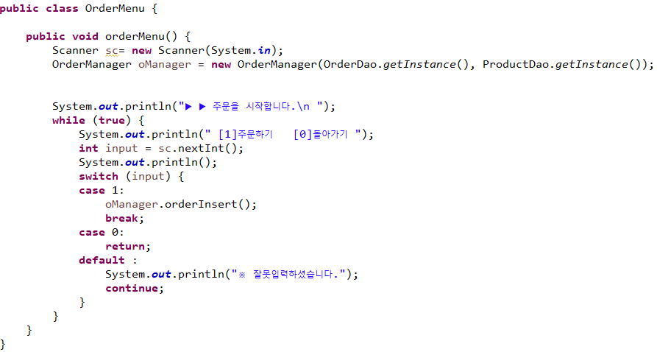
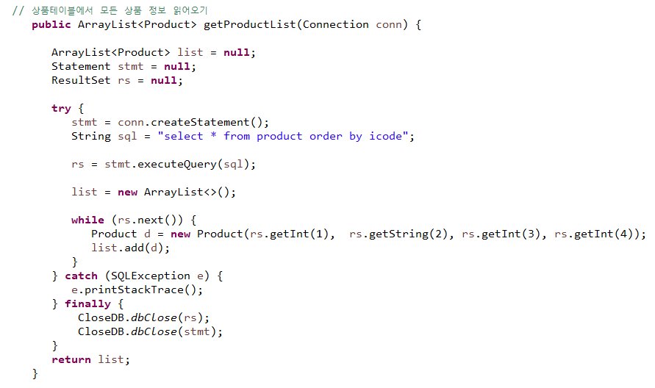
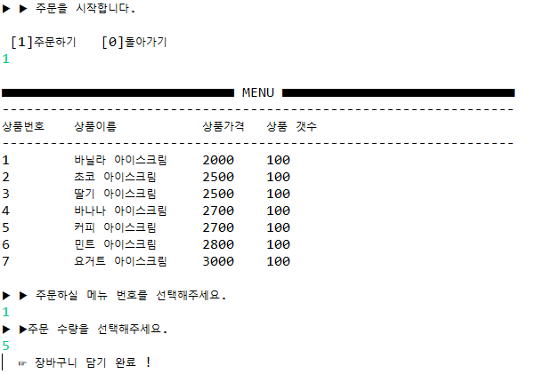
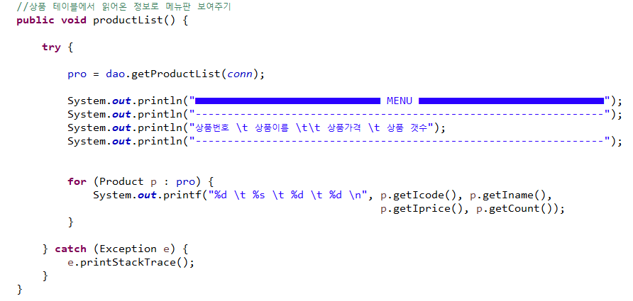
ProductDao
ProductManager
주문하기

Slide 22
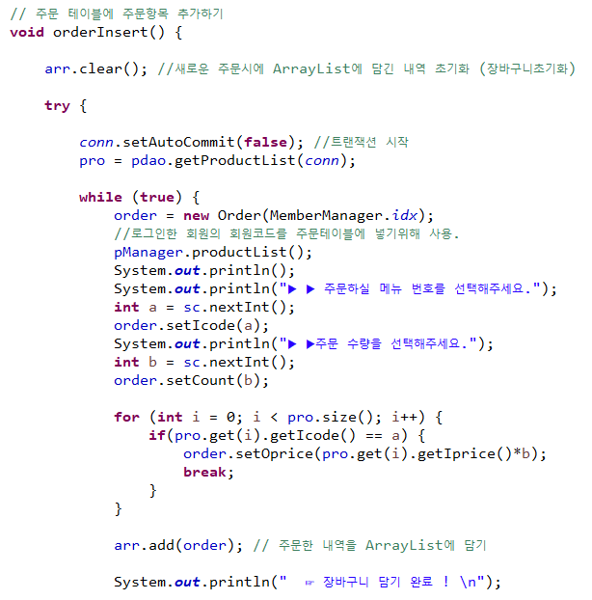
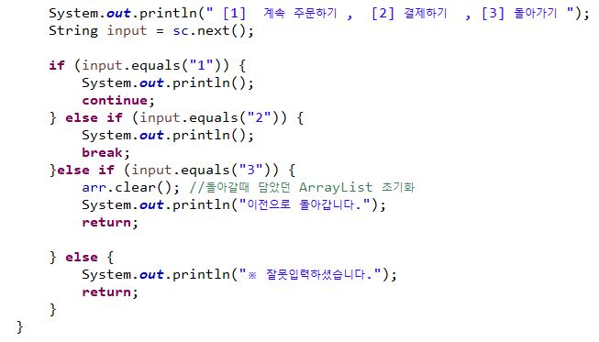
ArrayList<Product> pro;
회원이 입력한 메뉴번호와 같은 번호의 상품을 ArrayList에서 찾아 , 해당 상품의 상품금액에 회원이 주문한 수량만큼 곱해 그 값을 주문객체의 주문금액에 넣는다.
ArrayList<Order> arr;
주문하기

Slide 23
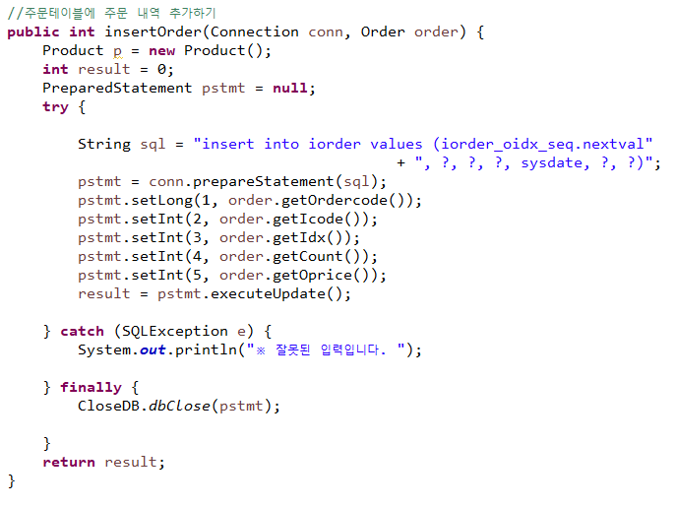
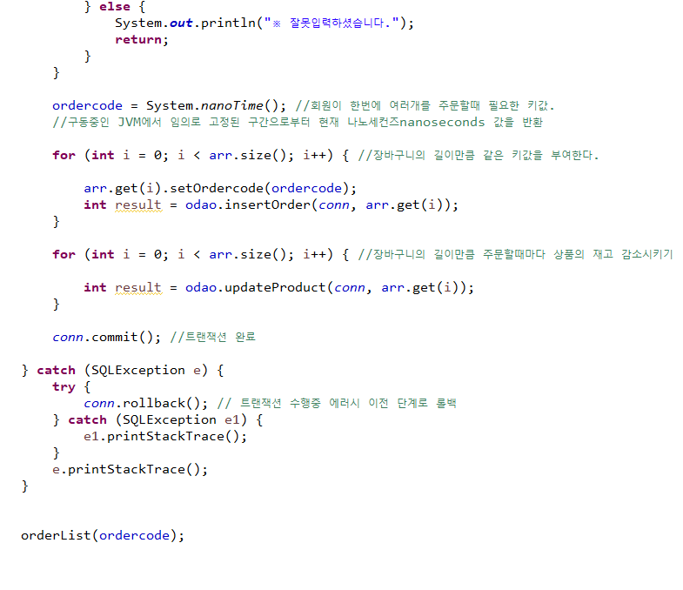
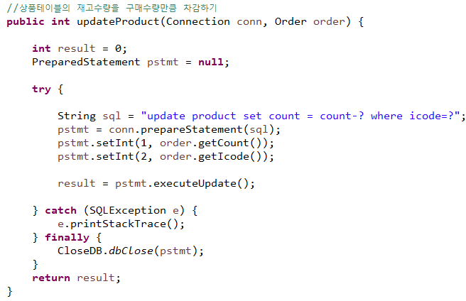
OrderDao
OrderDao
결제 완료 후 영수증 출력
주문하기

Slide 24
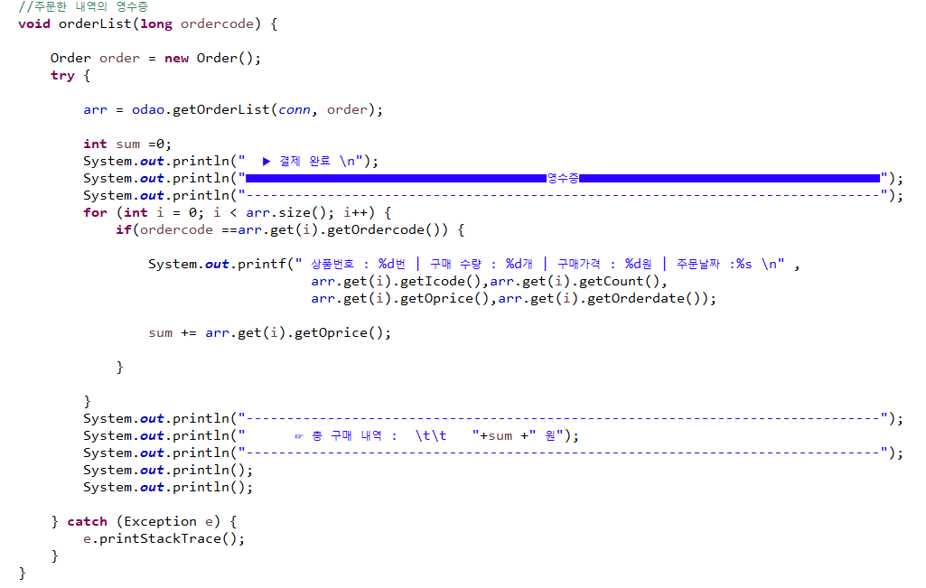
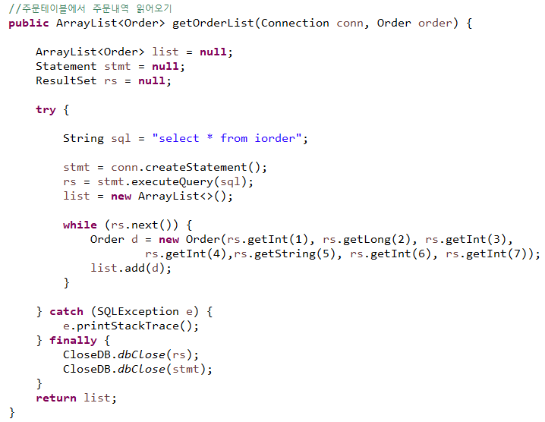
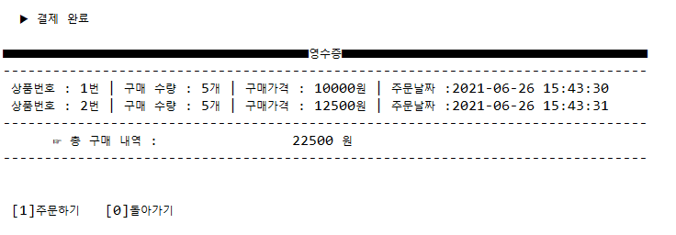
OrderDao
주문하기

Slide 25
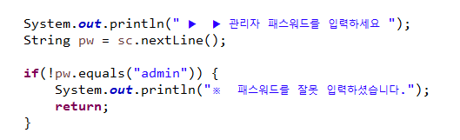
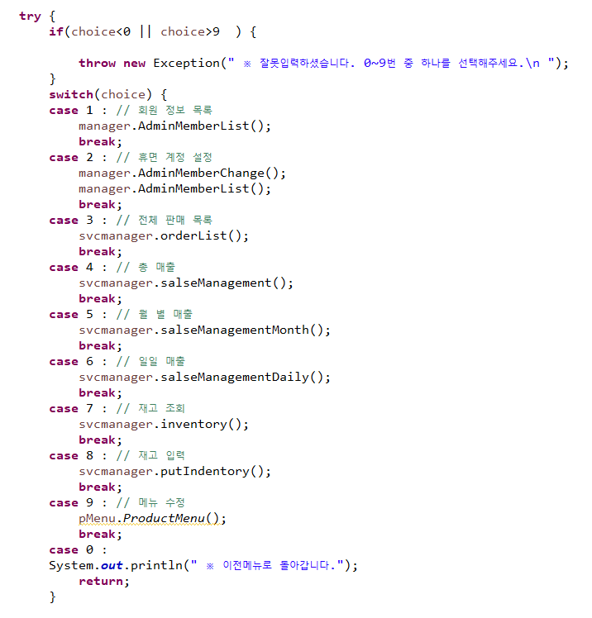
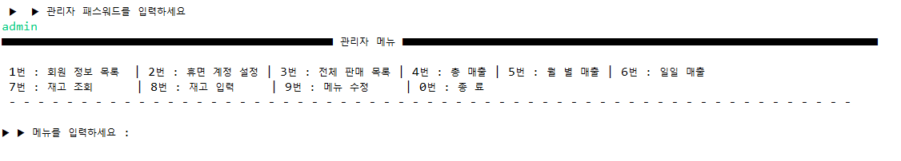
- 관리자 페이지
+

Slide 26
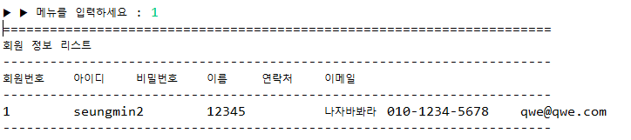
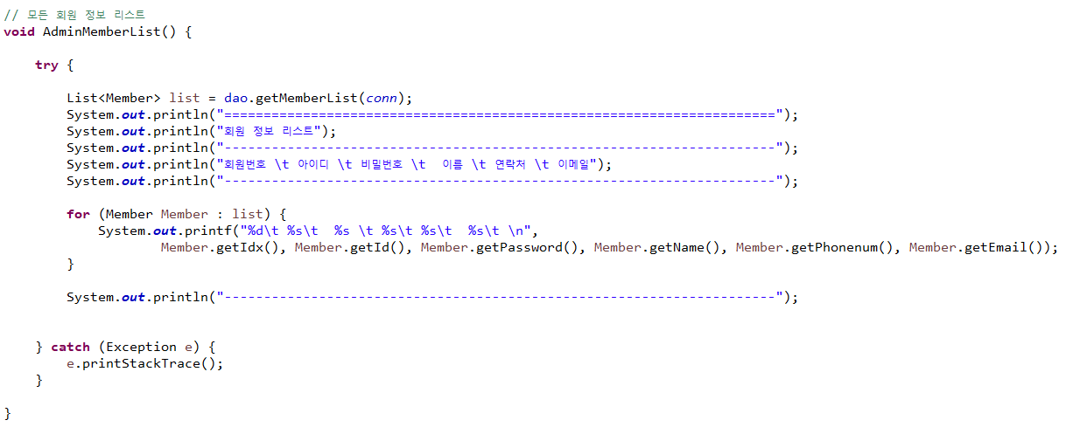
- 관리자 페이지
+
회원 정보 목록

Slide 27
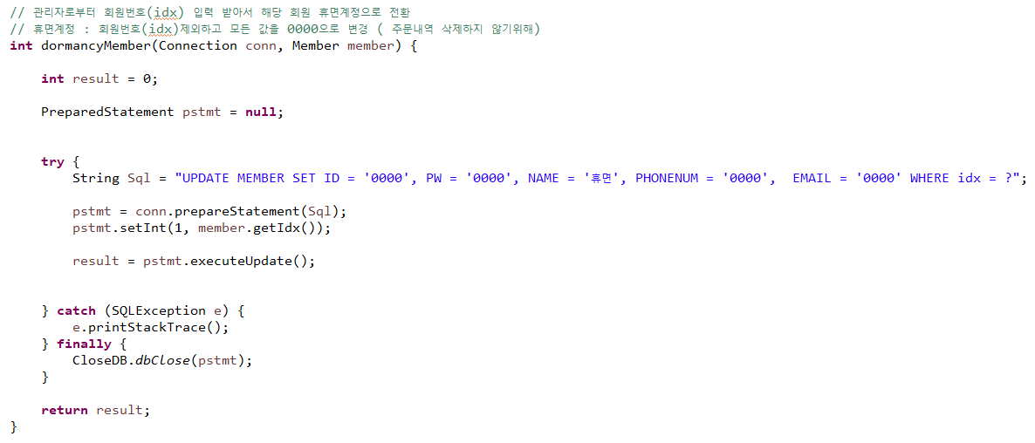
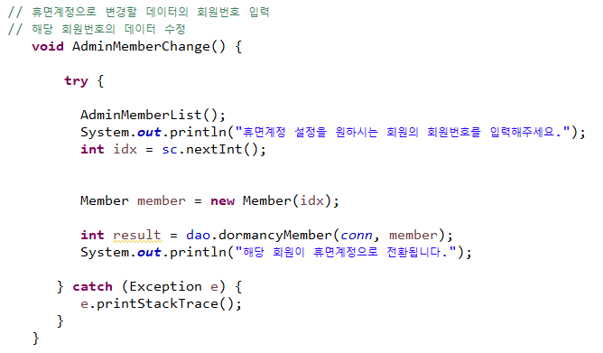
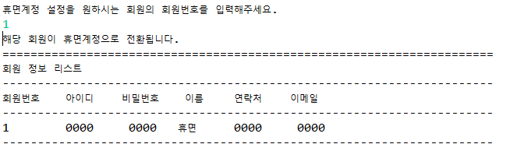
- 관리자 페이지
+
휴면 계정 설정

Slide 28
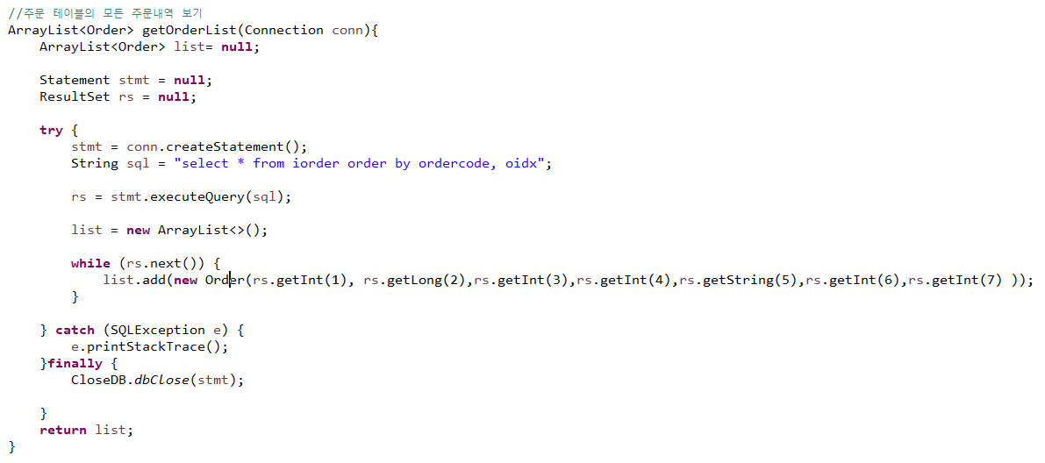
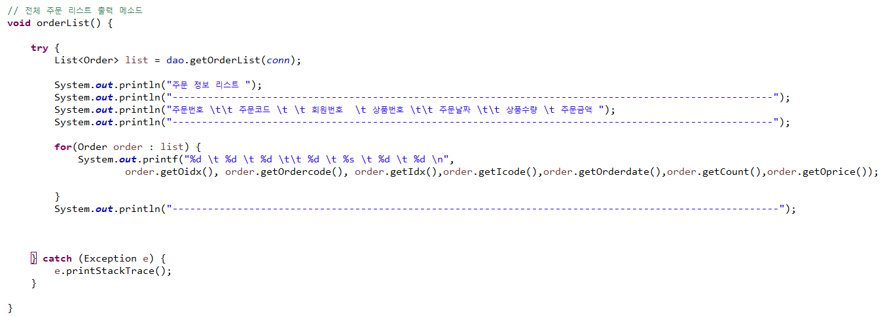
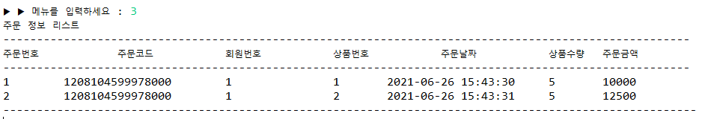
- 관리자 페이지
+
전체 판매 목록

Slide 29
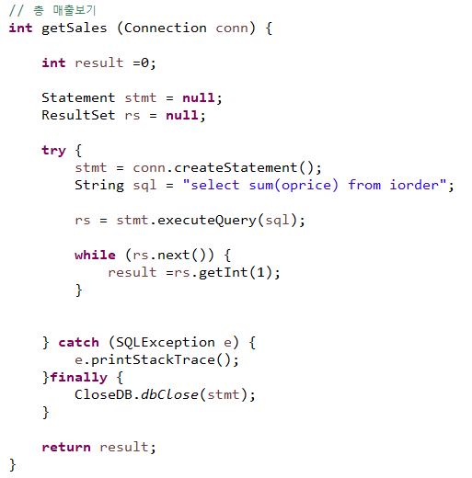
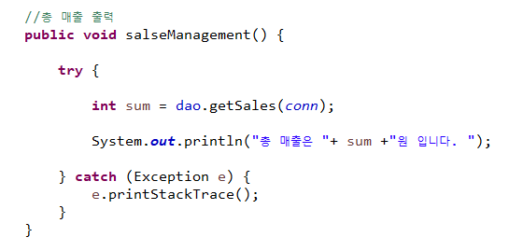

- 관리자 페이지
+
총 매출

Slide 30



- 관리자 페이지
+
월 별 매출

Slide 31



- 관리자 페이지
+
일일 매출

Slide 32



- 관리자 페이지
+
재고 조회

Slide 33



- 관리자 페이지
+
재고 입력

Slide 34



- 관리자 페이지_메뉴 수정
+
상품 추가

Slide 35



- 관리자 페이지_메뉴 수정
+
상품 수정

Slide 36
+
04
소감

Slide 37
+
05
프로그램 구현 영상

Slide 38

- 프로그램 구현 영상
+

Slide 39
김명호/김승민/김은비/김재준/정소연
나자바봐라(A-3)
+
발표를 들어주셔서
감사합니다 :)

